Slide 1
TIẾNG VIỆT 2
Tập 2
Tuần 34
Bài đọc 1: Bóp nát quả cam

Slide 2

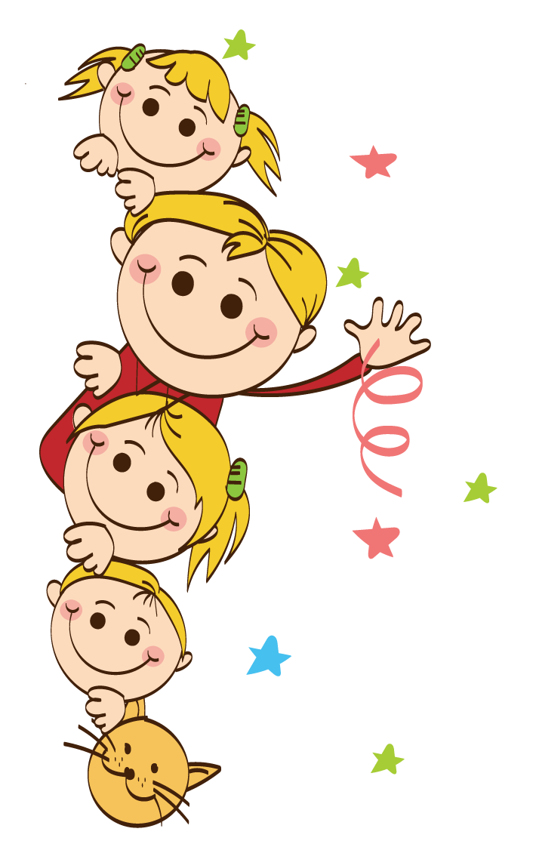

CHIA SẺ

Slide 3
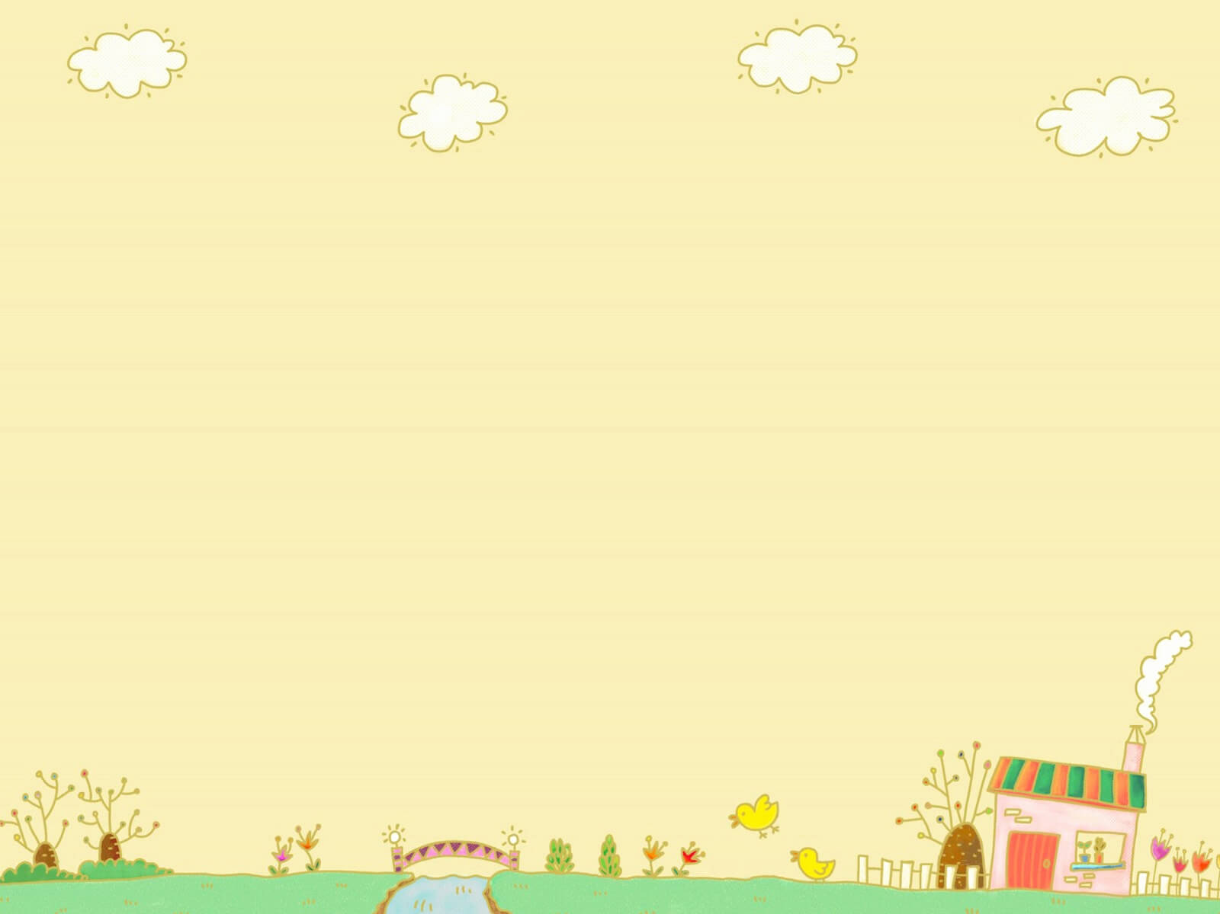
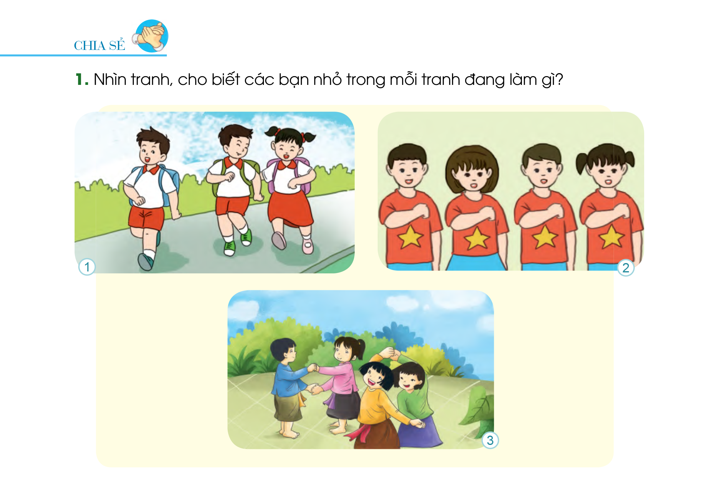

Slide 4
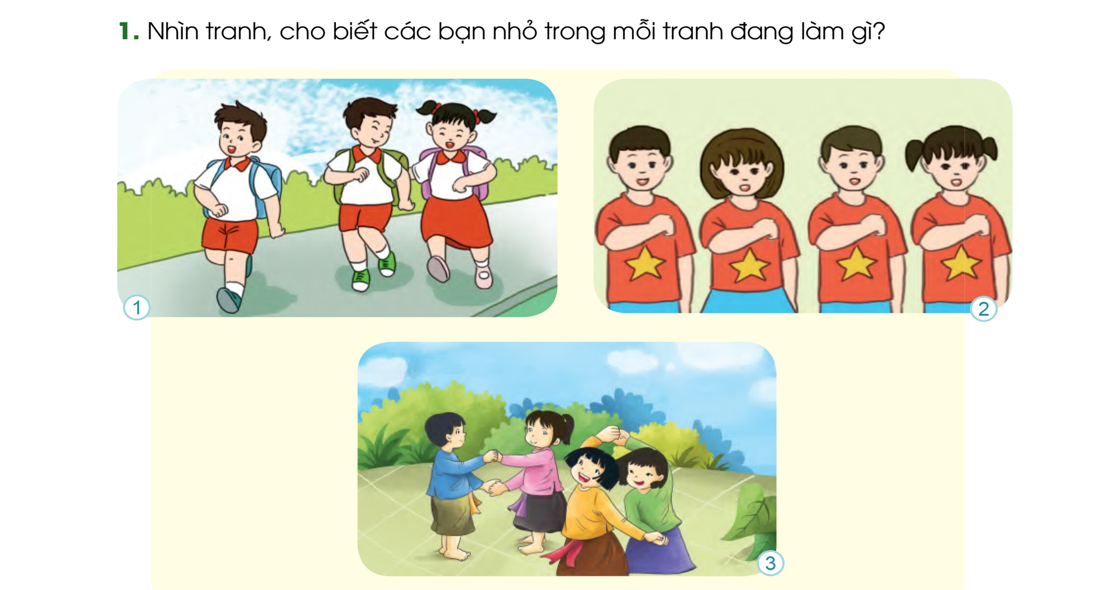
Tranh 1: Các bạn đang tung tăng tới trường, trông các bạn rất vui vẻ, hạnh phúc.
Tranh 2: Các bạn nhỏ mặc áo quốc kì, đang đặt tay lên ngực, hát Quốc ca Việt Nam.
Tranh 3: Các bạn nhỏ đang chơi trò chơi tập tầm vông.

Slide 5
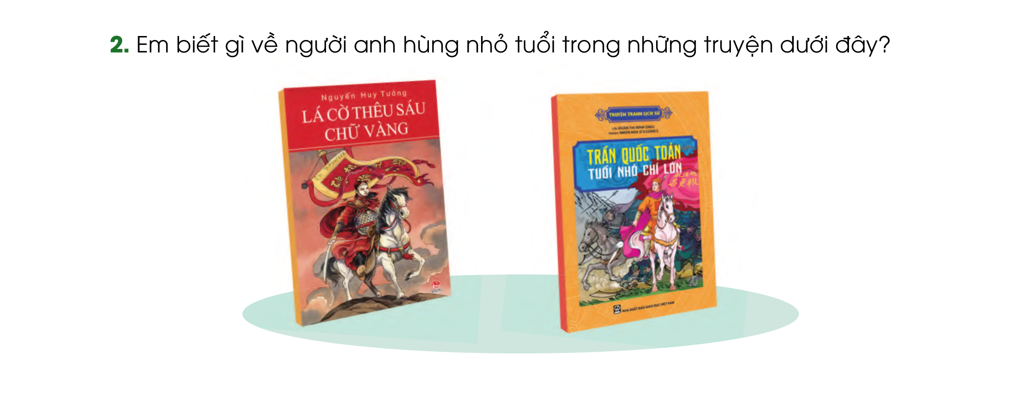
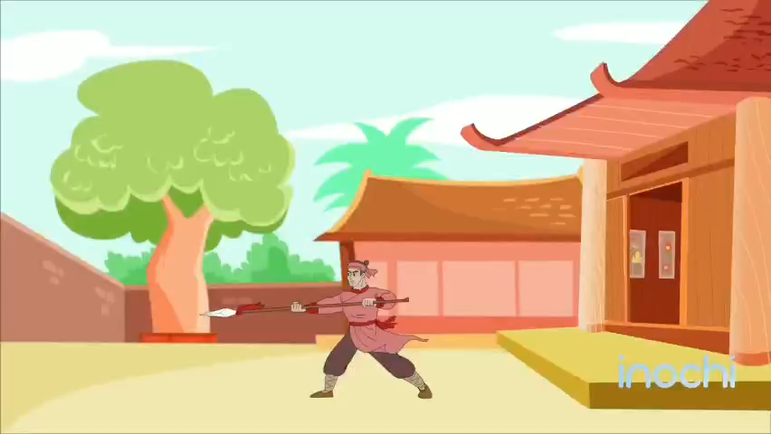
Người anh hùng nhỏ tuổi trong truyện này là Trần Quốc Toản. Trần Quốc Toản là một anh hùng thiếu niên đã lập nhiều chiến công chống giặc ngoại xâm.

Slide 6
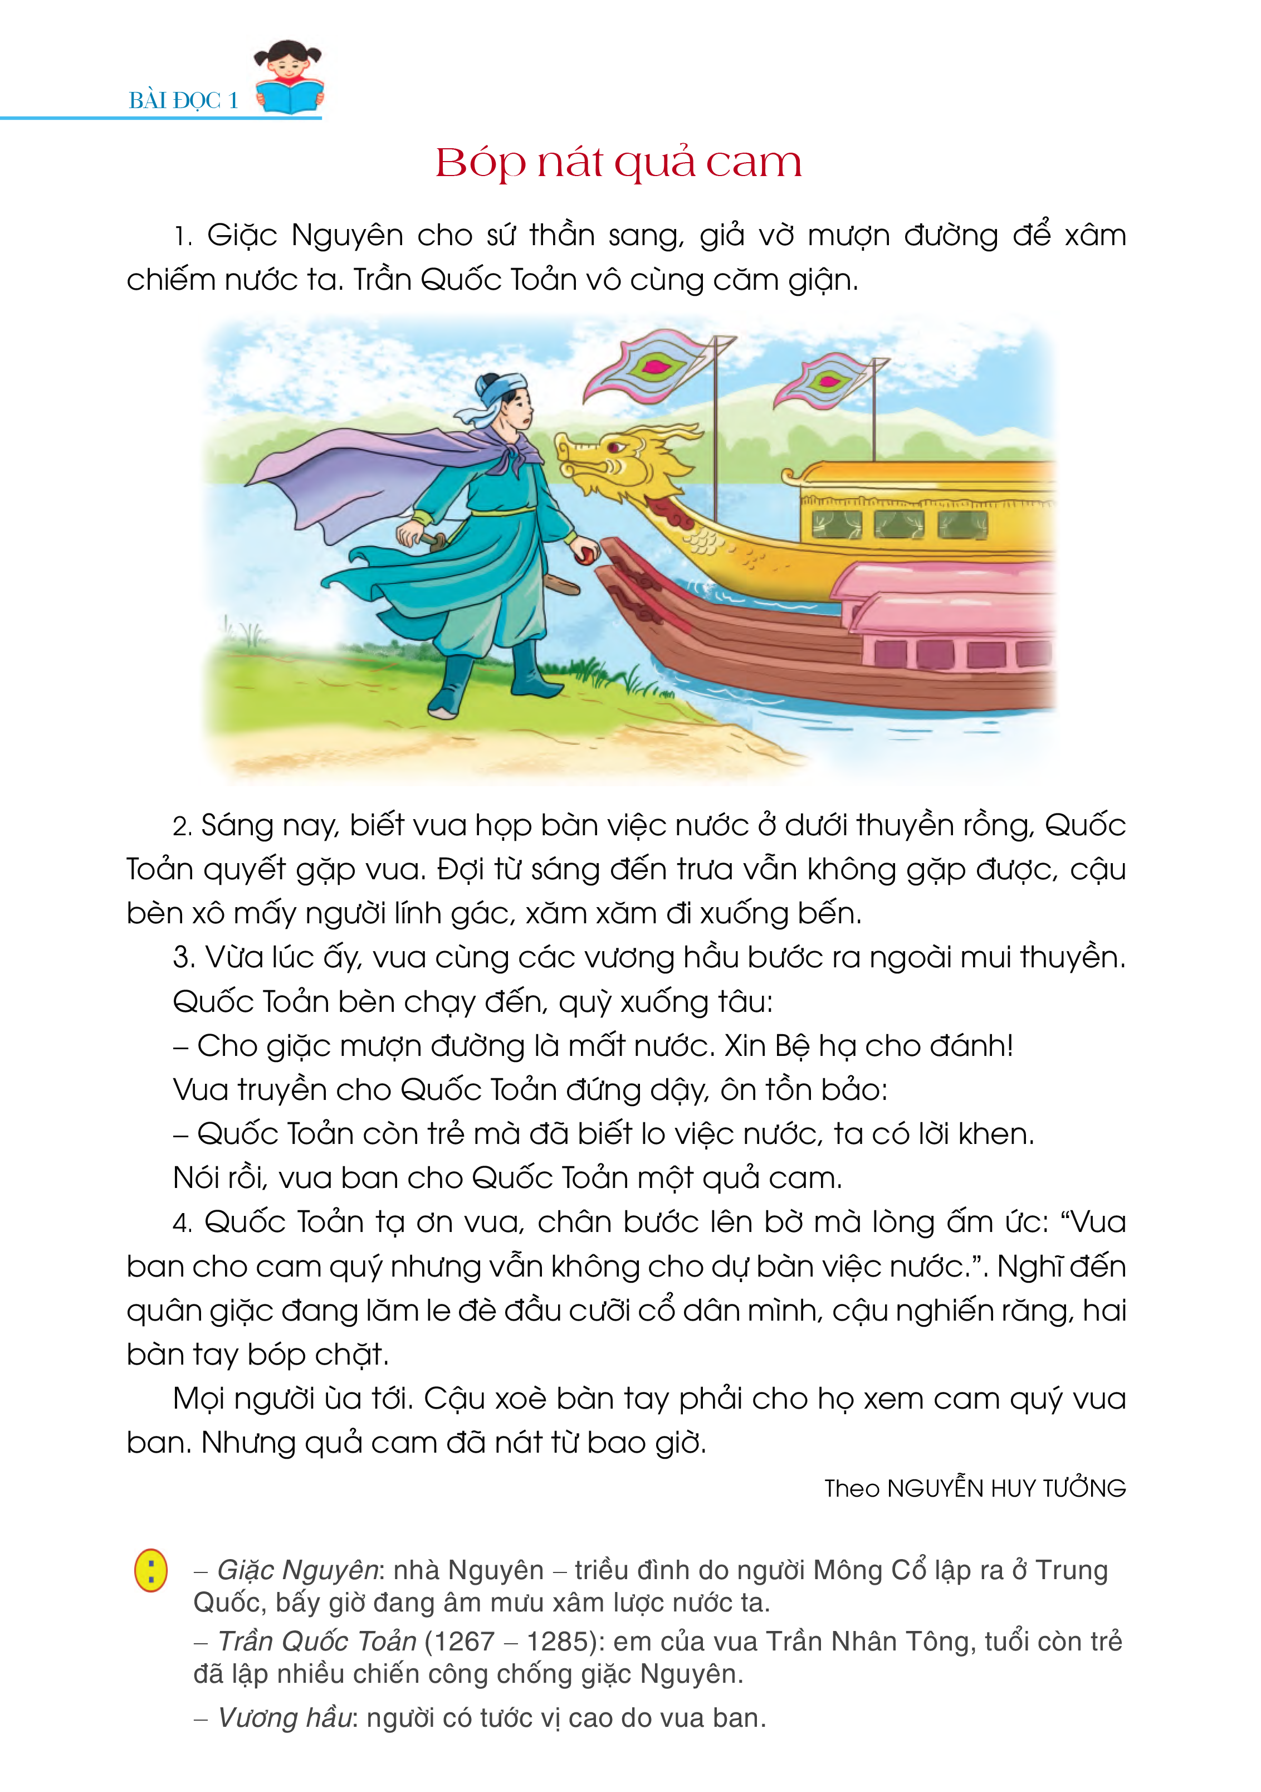
Bài đọc 1: Bóp nát quả cam

Slide 7
Bóp nát quả cam
1. Giặc Nguyên cho sứ thần sang, giả vờ mượn đường để xâm chiếm nước ta. Trần Quốc Toản vô cùng căm giận.
2. Sáng nay, biết Vua họp bàn việc nước ở dưới thuyền rồng, Quốc Toản quyết đợi gặp Vua để nói hai tiếng "xin đánh". Đợi từ sáng đến trưa, vẫn không gặp được, cậu bèn liều chết xô mấy người lính gác ngã chúi, xăm xăm xuống bến.

Slide 8
3. Vừa lúc ấy, Vua cùng các vương hầu ra ngoài mui thuyền.
Quốc Toản bèn chạy đến, quỳ xuống tâu:
- Cho giặc mượn đường là mất nước. Xin Bệ hạ cho đánh!
Vua truyền cho Quốc Toản đứng dậy, ôn tồn bảo:
- Quốc Toản còn trẻ mà đã biết lo việc nước, ta có lời khen.
Nói rồi, Vua ban cho Quốc Toản một quả cam.
4. Quốc Toản tạ ơn Vua, chân bước lên bờ mà lòng ấm ức: "Vua ban cho cam quý nhưng xem ta như trẻ con, vẫn không cho dự bàn việc nước.". Nghĩ đến quân giặc đang lăm le đè đầu cưỡi cổ dân mình, cậu nghiến răng, hai bàn tay bóp chặt.
Mọi người ùa tới. Cậu xòe bàn tay phải cho họ xem cam quý vua ban. Nhưng quả cam đã nát từ bao giờ.
Theo NGUYỄN HUY TƯỞNG

Slide 9
LUYỆN ĐỌC
Bóp nát quả cam
giả vờ
xâm chiếm
1. Giặc Nguyên cho sứ thần sang, giả vờ mượn đường để xâm chiếm nước ta. Trần Quốc Toản vô cùng căm giận.
2. Sáng nay, biết Vua họp bàn việc nước ở dưới thuyền rồng, Quốc Toản quyết đợi gặp Vua để nói hai tiếng "xin đánh". Đợi từ sáng đến trưa, vẫn không gặp được, cậu bèn liều chết xô mấy người lính gác ngã chúi, xăm xăm xuống bến.
Trần Quốc Toản
căm giận
ngã chúi
xăm xăm

Slide 10
3. Vừa lúc ấy, Vua cùng các vương hầu ra ngoài mui thuyền.
Quốc Toản bèn chạy đến, quỳ xuống tâu:
- Cho giặc mượn đường là mất nước. Xin Bệ hạ cho đánh!
Vua truyền cho Quốc Toản đứng dậy, ôn tồn bảo:
- Quốc Toản còn trẻ mà đã biết lo việc nước, ta có lời khen.
Nói rồi, Vua ban cho Quốc Toản một quả cam.
4. Quốc Toản tạ ơn Vua, chân bước lên bờ mà lòng ấm ức: "Vua ban cho cam quý nhưng xem ta như trẻ con, vẫn không cho dự bàn việc nước.". Nghĩ đến quân giặc đang lăm le đè đầu cưỡi cổ dân mình, cậu nghiến răng, hai bàn tay bóp chặt.
Mọi người ùa tới. Cậu xòe bàn tay phải cho họ xem cam quý vua ban. Nhưng quả cam đã nát từ bao giờ.
mui thuyền
ôn tồn
ấm ức
lăm le
nghiến răng
Theo NGUYỄN HUY TƯỞNG

Slide 11
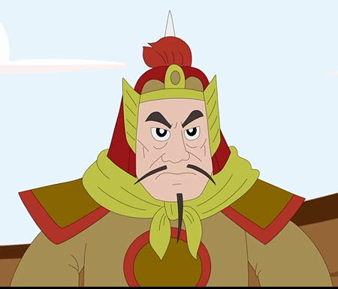
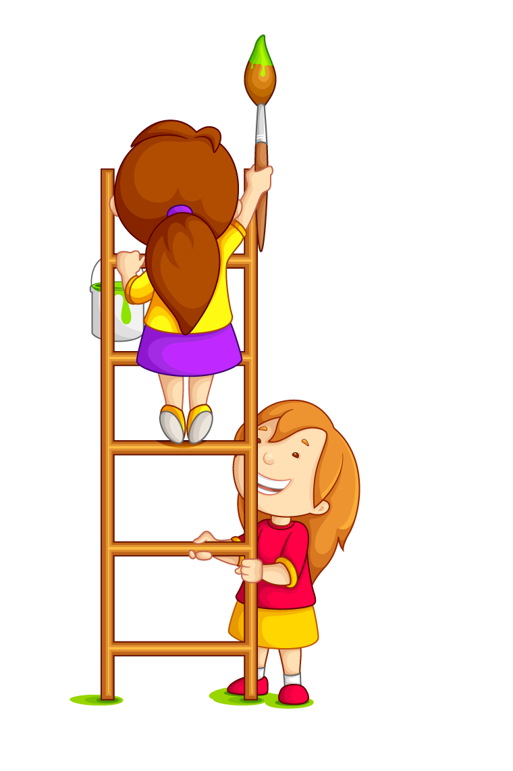
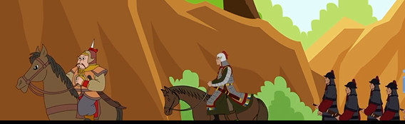
Chú
thích
Giặc Nguyên: nhà Nguyên - triều đình do người Mông Cổ lập ra ở Trung Quốc, bấy giờ đang âm mưu xâm lược nước ta.

Slide 12
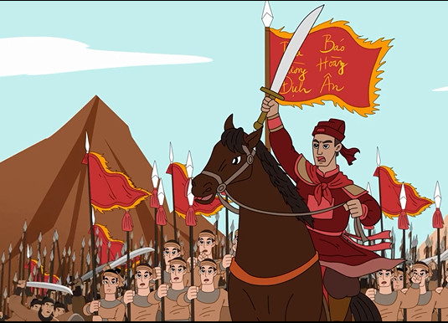
Chú
thích
Trần Quốc Toản (1267 -1285): em của vua Trần Nhân Tông, tuổi còn trẻ đã lập nhiều chiến công chống chống giặc Nguyên.
Vương hầu: người có tước vị cao do vua ban.

Slide 13
Bóp nát quả cam
1. Giặc Nguyên cho sứ thần sang, giả vờ mượn đường để xâm chiếm nước ta. Trần Quốc Toản vô cùng căm giận.
2. Sáng nay, biết Vua họp bàn việc nước ở dưới thuyền rồng, Quốc Toản quyết đợi gặp Vua để nói hai tiếng "xin đánh". Đợi từ sáng đến trưa, vẫn không gặp được, cậu bèn liều chết xô mấy người lính gác ngã chúi, xăm xăm xuống bến.
1
2
Bài đọc chia thành mấy đoạn?

Slide 14
3. Vừa lúc ấy, Vua cùng các vương hầu ra ngoài mui thuyền.
Quốc Toản bèn chạy đến, quỳ xuống tâu:
- Cho giặc mượn đường là mất nước. Xin Bệ hạ cho đánh!
Vua truyền cho Quốc Toản đứng dậy, ôn tồn bảo:
- Quốc Toản còn trẻ mà đã biết lo việc nước, ta có lời khen.
Nói rồi, Vua ban cho Quốc Toản một quả cam.
4. Quốc Toản tạ ơn Vua, chân bước lên bờ mà lòng ấm ức: "Vua ban cho cam quý nhưng xem ta như trẻ con, vẫn không cho dự bàn việc nước.". Nghĩ đến quân giặc đang lăm le đè đầu cưỡi cổ dân mình, cậu nghiến răng, hai bàn tay bóp chặt.
Mọi người ùa tới. Cậu xòe bàn tay phải cho họ xem cam quý vua ban. Nhưng quả cam đã nát từ bao giờ.
3
4
Theo NGUYỄN HUY TƯỞNG

Slide 15
ĐỌC ĐOẠN
Bóp nát quả cam
1. Giặc Nguyên cho sứ thần sang, giả vờ mượn đường để xâm chiếm nước ta. Trần Quốc Toản vô cùng căm giận.
2. Sáng nay, biết Vua họp bàn việc nước ở dưới thuyền rồng, Quốc Toản quyết đợi gặp Vua để nói hai tiếng "xin đánh". Đợi từ sáng đến trưa, vẫn không gặp được, cậu bèn liều chết xô mấy người lính gác ngã chúi, xăm xăm xuống bến.
1
2

Slide 16
3. Vừa lúc ấy, Vua cùng các vương hầu ra ngoài mui thuyền.
Quốc Toản bèn chạy đến, quỳ xuống tâu:
- Cho giặc mượn đường là mất nước. Xin Bệ hạ cho đánh!
Vua truyền cho Quốc Toản đứng dậy, ôn tồn bảo:
- Quốc Toản còn trẻ mà đã biết lo việc nước, ta có lời khen.
Nói rồi, Vua ban cho Quốc Toản một quả cam.
4. Quốc Toản tạ ơn Vua, chân bước lên bờ mà lòng ấm ức: "Vua ban cho cam quý nhưng xem ta như trẻ con, vẫn không cho dự bàn việc nước.". Nghĩ đến quân giặc đang lăm le đè đầu cưỡi cổ dân mình, cậu nghiến răng, hai bàn tay bóp chặt.
Mọi người ùa tới. Cậu xòe bàn tay phải cho họ xem cam quý vua ban. Nhưng quả cam đã nát từ bao giờ.
3
4
Theo NGUYỄN HUY TƯỞNG

Slide 17
ĐỌC CẢ BÀI
Bóp nát quả cam
1. Giặc Nguyên cho sứ thần sang, giả vờ mượn đường để xâm chiếm nước ta. Trần Quốc Toản vô cùng căm giận.
2. Sáng nay, biết Vua họp bàn việc nước ở dưới thuyền rồng, Quốc Toản quyết đợi gặp Vua để nói hai tiếng "xin đánh". Đợi từ sáng đến trưa, vẫn không gặp được, cậu bèn liều chết xô mấy người lính gác ngã chúi, xăm xăm xuống bến.

Slide 18
3. Vừa lúc ấy, Vua cùng các vương hầu ra ngoài mui thuyền.
Quốc Toản bèn chạy đến, quỳ xuống tâu:
- Cho giặc mượn đường là mất nước. Xin Bệ hạ cho đánh!
Vua truyền cho Quốc Toản đứng dậy, ôn tồn bảo:
- Quốc Toản còn trẻ mà đã biết lo việc nước, ta có lời khen.
Nói rồi, Vua ban cho Quốc Toản một quả cam.
4. Quốc Toản tạ ơn Vua, chân bước lên bờ mà lòng ấm ức: "Vua ban cho cam quý nhưng xem ta như trẻ con, vẫn không cho dự bàn việc nước.". Nghĩ đến quân giặc đang lăm le đè đầu cưỡi cổ dân mình, cậu nghiến răng, hai bàn tay bóp chặt.
Mọi người ùa tới. Cậu xòe bàn tay phải cho họ xem cam quý vua ban. Nhưng quả cam đã nát từ bao giờ.
Theo NGUYỄN HUY TƯỞNG

Slide 19


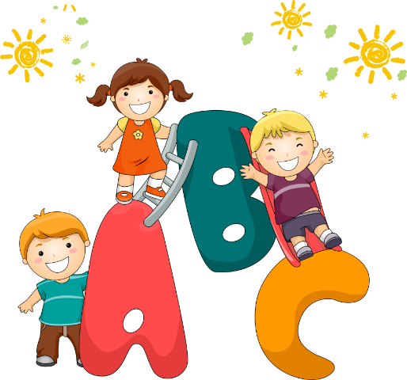

Đọc
hiểu

Slide 20
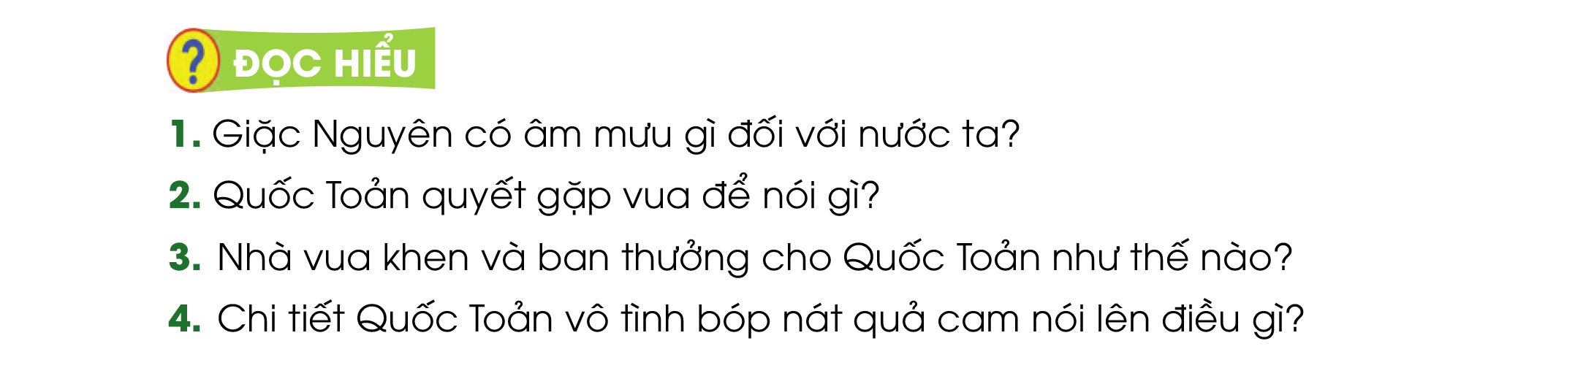

Slide 21

1. Giặc Nguyên có âm mưu gì đối với nước ta?
Đánh dấu  vào trước những ý đúng:
Giả cầu hòa để xâm chiếm nước ta.

Giả mượn đường để xâm chiếm nước ta.
Cho sứ giả làm nhiều điều ngang ngược để gây chiến.

Slide 22
2. Quốc Toản quyết gặp vua để làm gì?
Đánh dấu  vào trước những ý đúng:

Để xin vua cho đánh, vì cho giặc mượn đường là mất nước.
Để xin vua trừng trị sứ giả ngang ngược.
Để xin vua cho dẫn quân ra trận.

Slide 23
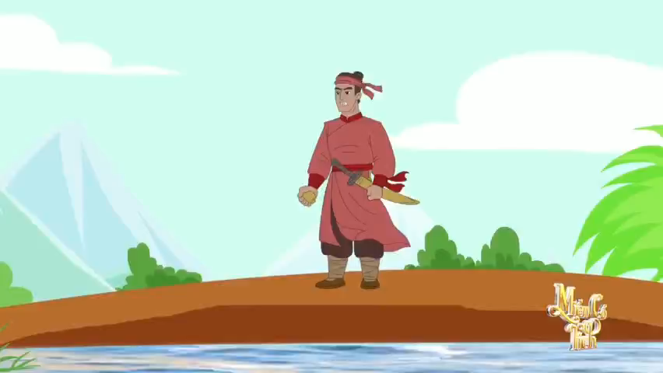
Bóp nát quả cam
3. Nhà vua khen và ban thưởng cho Quốc Toản như thế nào?
Nhà vua khen Quốc Toản còn trẻ mà đã biết lo việc lớn, rồi ban cho Quốc Toản một quả cam.
4. Chi tiết Quốc Toản vô tình bóp nát quả cam nói lên điều gì?
Chi tiết đó nói lên lòng căm giận của Quốc Toản.
Qua câu chuyện, em hiểu gì về Trần Quốc Toản?
Trần Quốc Toản giàu lòng yêu nước, căm thù giặc.

Slide 24
LUYỆN TẬP

Slide 25
1. Đặt câu hỏi cho bộ phận câu in đậm:
a) Nhà vua họp bàn việc nước ở dưới thuyền rồng.
→ Nhà vua họp bàn việc nước ở đâu?
b) Sáng nay, Quốc Toản quyết đến gặp vua.
→ Khi nào Quốc Toản quyết đến gặp vua?
c) Vừa lúc ấy, vua cùng các vương hầu bước ra.
→ Khi nào vua cùng các vương hầu bước ra?

Slide 26
2. Hãy viết lời ngạc nhiên, thán phục của em khi đọc câu chuyện trên.
- Quốc Toản thật đáng khâm phục!
- Quốc Toản thật có khí phách anh hùng!
- Quốc Toản thật là một thiếu niên anh hùng!

